Slide 1
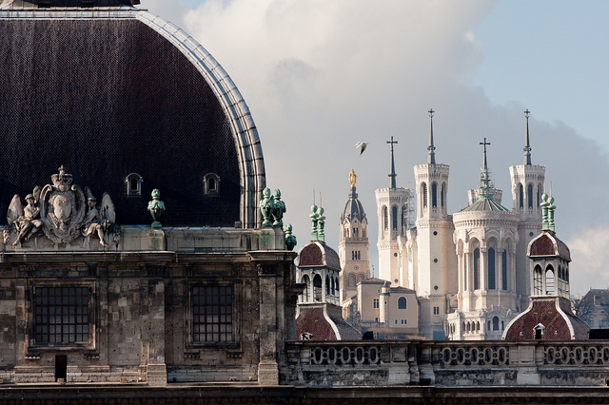
Journées top-LHC France
Deuxième Edition
Lyon, 7-8 Avril 2014
Comité d’organisation
Jeremy Andrea
Roberto Chierici
Frédéric Déliot
Didier Lacour
Arnaud Lucotte
Dominique Pallin
Mossadek Talby

Slide 2
Journées top-LHC France
Le but c’est de réunir la communauté scientifique des hautes énergies qui travaille sur la physique du top en France
  Mesures de précisions
  Recherche de nouvelle physique
Cette réunion doit également permettre d'augmenter la visibilité des labos français au sein de la physique des hautes énergies en France
Les discussions seront informelles et elles devront aller au delà des résultats
  Synergie et coordination entre labos
  Collaboration/coordination entre labos ATLAS et CMS
  Collaborations EXP-TH!
  Formation des étudiants (mais pas seulement)

Slide 3
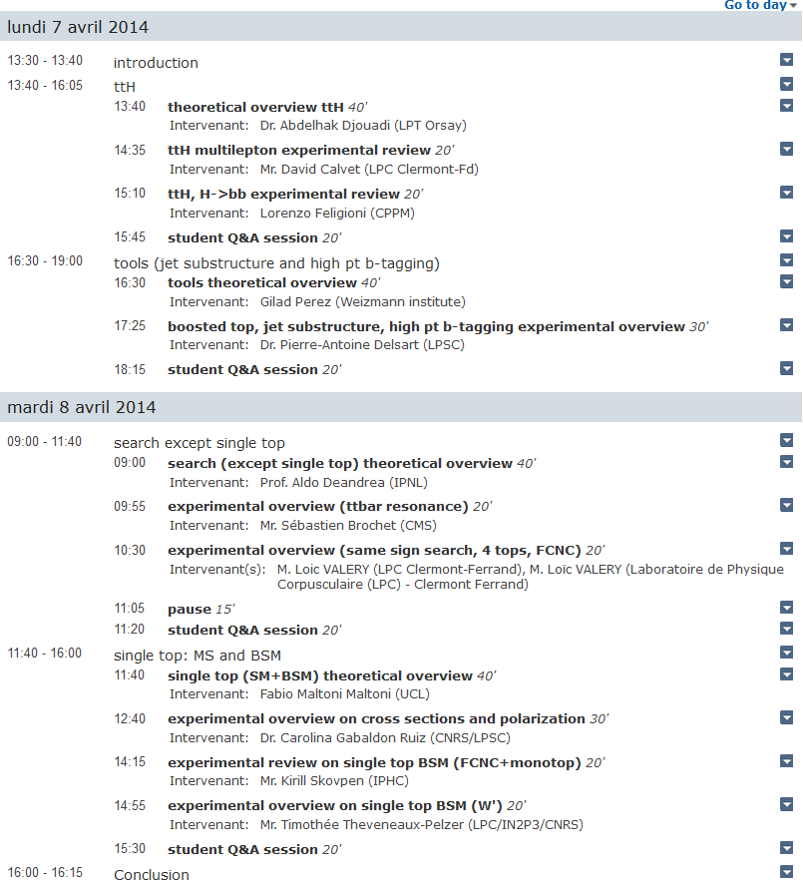
Agenda and format
Four different topical sessions
  Focus of this edition on top for searches
Format
  Permanent discussion session
  Specific inserts reserved to Q&A sessions

Slide 4
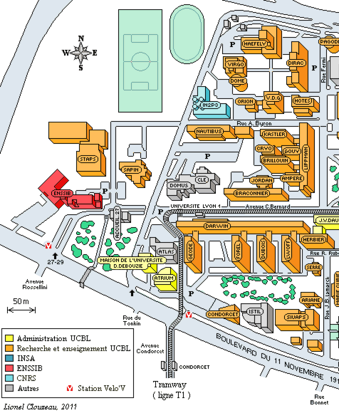
Logistics (1/2)
Amphi IPNL (bat. Dirac)
  Main venue
  Wifi conference: top-lhc
    Password: enfg0642
  Coffee breaks served just outside this room
IPNL
Cantine (bat. DOMUS)
Tuesday 8
  Not before 13h00
  Tickets at 11 euros
  (entrée-plat-fromage-dessert-boisson)
  Contact Roberto
Cantine
Vidyo connection:
  Link from the web page

Slide 5
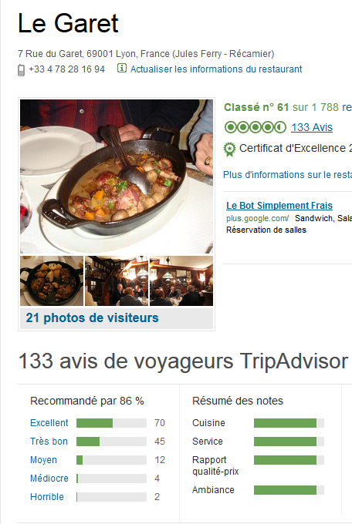
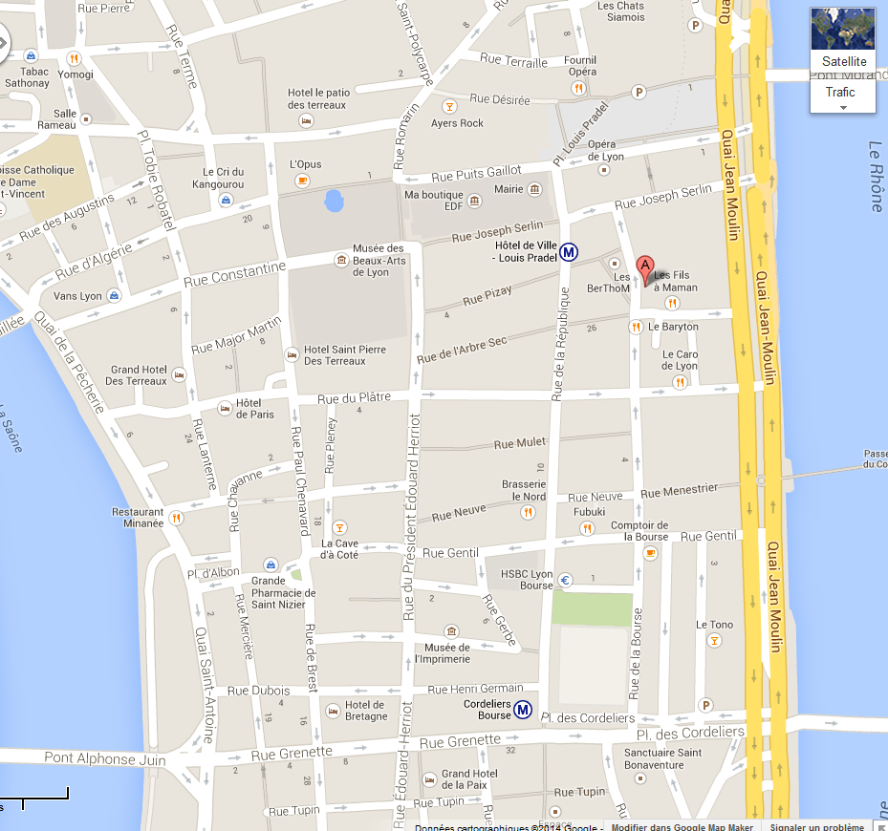
Logistics (2/2)
For those of you who will come to the dinner (I counted 30 people) RDV directly at the restaurant, a few minutes to 20h00
Restaurant
Metro Hotel de Ville

Slide 6
Bienvenu(e)s !

